Slide 2

Para Memorizar
«¿No saben que su cuerpo es templo del Espíritu Santo, que está en ustedes, que tienen de Dios, y que no son sus propios dueños? Porque han sido comprados por precio; por tanto, glorifiquen a Dios en su cuerpo y en su espíritu, los cuales son de Dios»
(1 Corintios 6:19-20)

Slide 3
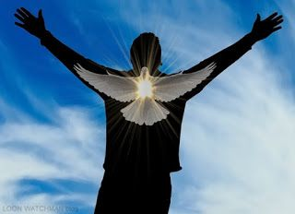
Enfoque del Estudio
Texto clave: 1 Corintios 6:19, 20 Enfoque de Estudio: 1 Corintios 5:1-13; 2 Corintios 2:5-10; 1 Corintios 6:1-13; 1 Tesalonicenses 4:1-8; 1 Corintios 6:19-7:9. En la lección de esta semana estudiaremos dos temas muy importantes: 1) El pecado en la iglesia; y 2) El antídoto contra la inmoralidad en la iglesia.
La iglesia cristiana ha luchado desde su fundación contra todas las influencias que la rodean, y la iglesia de Corinto, no fue la excepción. Pablo después de una apelación contra las divisiones internas (1Cor.1-4) nos lleva ahora a analizar lo que tiene que ver con la inmoralidad sexual, los pleitos, la prostitución, el matrimonio y la soltería (1Cor. 5-7) todo esto estaba pasando en la iglesia de Corinto.
La lección de esta semana destaca tres temas importantes: 1. Los Peligros de Racionalizar el Pecado. A menudo desconectamos los problemas éticos y morales de nuestra práctica y de las decisiones que tomamos ignorando lo obvio o sofocando nuestras convicciones para racionalizar nuestro comportamiento. El mensaje de Pablo a los corintios ofrece un buen ejemplo de tal comportamiento y contiene una clara indicación de cómo resolver esta situación. 2. La Base Bíblica del Matrimonio. El concepto bíblico del matrimonio se basa en la teología de la Creación y debe ofrecer la base para nuestra reflexión sobre el tema. La práctica incestuosa referenciada en 1 Corintios 5:1 y la falta de reflexión crítica sobre el tema por parte de la comunidad eclesiástica de Corinto nos recuerdan la realidad de la Brecha entre Saber y Hacer dentro de la iglesia. 3. Resolución de Conflictos. La resolución de conflictos entre los miembros de la iglesia debe hacerse dentro de la iglesia y no a través de los tribunales legales seculares. Resolver conflictos dentro de la iglesia ofrece la oportunidad de la justicia redentora y subraya la convicción de que la iglesia, el cuerpo de Cristo, es capaz de resolver incluso problemas difíciles.

Slide 4
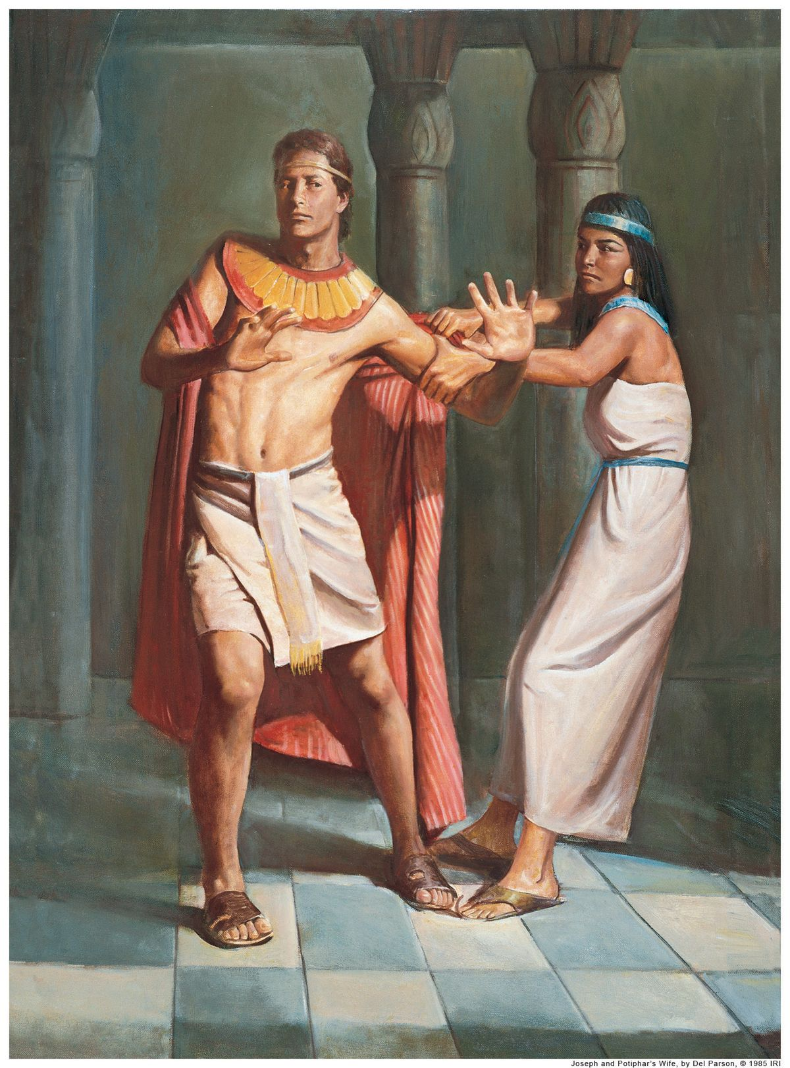
Sábado
Introducción a la Lección
V
ivimos en una sociedad altamente erotizada. El contenido sexual se puede ver y escuchar en todas partes: en vallas publicitarias, en toda forma de anuncios y particularmente en línea, ¿verdad? Hace mucho tiempo, el salmista preguntó: «¿Cómo puede un joven mantenerse en el camino de la pureza?» (Salmo 119:9a). En medio de la avalancha de medios sexualizados, esta pregunta es tan urgente hoy como lo fue en el momento en que se escribió por primera vez. La respuesta sigue siendo: «Viviendo conforme a tu palabra» (Salmo 119:9b).
En medio de tantos llamamientos sexuales provenientes de diferentes direcciones, no es tan fácil para muchas personas permanecer sexualmente puras. En esta línea, James Boice cuenta la historia de Robert A. Jenson, quien dirigía un lucrativo negocio de pornografía. Después de abrazar la fe cristiana, su vida cambió significativamente. Sin embargo, aunque dejó el negocio de la pornografía y se volvió activo en la iglesia, continuó luchando con pensamientos impuros. Solo encontró la verdadera libertad cuando aprendió a meditar en las Escrituras.1 Jenson describe cómo uno se vuelve adicto a la pornografía u otras formas de vicios.2 Él dice: «Cuando siembras un pensamiento, cosechas una acción. Cuando siembras esa acción, cosechas un hábito. Cuando siembras ese hábito, cosechas un carácter. Cuando siembras ese carácter, cosechas un destino». Jenson aprendió que aplicar las enseñanzas de la Biblia a la propia vida es el camino hacia la santificación. Pablo estaría de acuerdo con eso. Él presenta un antídoto contra la inmoralidad sexual: ¡vivir como templos del Espíritu Santo!
«El pecado de Adán podría ser considerado por las iglesias de hoy como un simple error, que debería ser perdonado inmediatamente y no pensarse más en él. Pero la norma de Dios es elevada y su Palabra inmutable, y por eso todas las prácticas egoístas y codiciosas son una abominación ante su vista. Los corazones de los creyentes necesitan ser purificados, santificados, refinados, ennoblecidos… Miren hacia arriba, mis hermanos. ¿Ha perdido el evangelio su poder para impresionar los corazones? ¿Es debido a que la influencia regeneradora del Espíritu de Cristo ha muerto, que los corazones no son purificados, santificados y preparados por el Espíritu Santo? No, la espada del Espíritu, la Palabra del Dios viviente, está todavía con nosotros; pero debe ser esgrimida con ahínco. Usémosla como lo hicieron antaño los santos de Dios. Mediante su poder viviente y vivificante se abrirá camino a los corazones…» (Alza tus ojos, 2 de enero, p. 14)

Slide 5
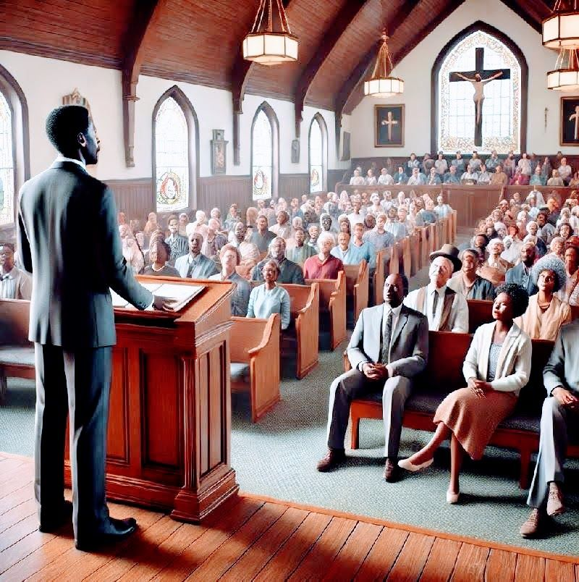
Domingo
Disonancia entre la fe y la práctica
«¡Y de esto os sentís orgullosos! ¿No deberíais, más bien, haber lamentado lo sucedido y haber expulsado de entre vosotros al que hizo tal cosa?» (1 Corintios 5:2 NVI)
Lee 1 Corintios 5: 1-13. ¿Qué situación escandalosa describe Pablo en este pasaje y por qué es tan inquietante?
R. Toca el tema del incesto con energía, ya que había un adulterio, que se estaba dando entre el hijo y su madrasta. Pero lo más alarmante es que la iglesia era toledante con el pecado.
Pablo está muy molesto por la inmoralidad sexual porque sabe que la santidad es una condición obligatoria para que uno vea a Jesús en Su venida (Hebreos 12:14). Al afirmar que los corintios fueron llamados a ser santos (1 Corintios 1:2), Pablo probablemente tiene en mente las palabras de Éxodo 19:5, 6,2 que describe el pacto de Dios con Israel. En este contexto, el llamamiento a la santidad en 1 Corintios 1:2 exige que los corintios se mantengan en una relación de pacto con Dios. Por el contrario, tolerar o adherirse a la inmoralidad sexual es una manera de romper el pacto con Dios.
«El amor a Dios nunca debe inducirnos a empequeñecer el pecado; nunca debe encubrir ni excusar un mal inconfesado. Acán aprendió demasiado tarde que la ley de Dios, lo mismo que su Autor, es inmutable. Tiene que ver con todos nuestros actos, pensamientos y sentimientos. Nos sigue, y alcanza cada impulso secreto. Al abandonarse al pecado, los hombres llegan a considerar livianamente la ley de Dios. Muchos ocultan las transgresiones de sus semejantes, y se consuelan diciéndose que Dios no será estricto para señalar la iniquidad. Pero su ley es la gran norma de la rectitud, y con ella será comparado todo acto de la vida en ese día cuando Dios traerá toda obra a juicio, y todo acto secreto, sea bueno o malo. La pureza de corazón, producirá pureza de vida. Todas las excusas en favor del pecado son vanas. ¿Quién podrá defender al pecador si Dios da testimonio contra él?» (Hijos e hijas de Dios, 26 de julio, p. 216)
Reflexionemos: ¿Qué conductas claramente condenadas en las Escrituras corremos el peligro de tolerar como iglesia en nombre del «amor» y la «aceptación»?

Slide 6

Lunes
Lidiando con escándalos
«Fiel es Dios, por el cual fuisteis llamados a la comunión con su Hijo Jesucristo nuestro Señor» (1ª de Corintios 1:9)
Lee nuevamente 1 Corintios 5: 1-13. ¿Cómo les dice Pablo que deben abordar esta situación?
R. Les dice que tienen que “Quitarlo de entre ustedes” refiriéndose a la disciplina eclesiástica. Lo entreguen al tal a Satanás, debido a que no estaba bajo la obediencia de Dios viviendo en obediencia de Satanás. Que no se asocien ni coman con el pecador, para que no influyan en los demás miembros. La disciplina eclesiástica tiene un carácter rehabilitador.
El mandato «Quitad, pues, a ese malvado de entre vosotros» (1 Corintios 5:13, RVR60) se basa en pasajes como Deuteronomio 17:7; 19:19; 22:21, 24; y 24:7. Aunque los miembros de la iglesia no son inmunes a cometer pecados graves, los no cristianos merecen ver otro tipo de comportamiento por parte de los cristianos. Cuando alguien en la comunidad cristiana cae en pecado, se necesita disciplina. Sin embargo, siguen dos observaciones esenciales. Primero, la disciplina debe ser llevada a cabo por la iglesia con afecto amoroso y juicios rectos «en el nombre de nuestro Señor Jesucristo» (1 Corintios 5:4).5 Segundo, el propósito de la disciplina eclesiástica es remedial (versículo 5).6 No se trata en absoluto de venganza ni nada por el estilo. Es una manera de traer al pecador de vuelta al camino de la salvación.
«Dios nos invita a acudir a él con nuestra carga de culpa y las aflicciones de nuestro corazón. El pecado nos llena de temor a Dios; cuando hemos pecado, procuramos ocultarnos de él. Pero no importa cuál haya sido nuestro pecado, Dios nos invita a acudir a él mediante Cristo. Podemos liberarnos de nuestros pecados únicamente llevándolos a Dios. Caín, reprochado por Dios, reconoció que era culpable de la muerte de Abel; pero huyó de Dios como si así hubiera podido escapar de su pecado. Si hubiera acudido a Dios con su carga de culpa, habría sido perdonado. El hijo pródigo, comprendiendo su culpabilidad y desgracia, dijo: “Me levantaré e iré a mi padre”. Lucas 15:18 . Confesó su pecado y volvió junto al corazón de su padre.» (A fin de conocerle, 11 de septiembre, p. 259).
Reflexionemos: Como actúa tu iglesia cuando algún miembro de la congregación, esta en pecado, toman las medidas disciplinarias eclesiásticas, o son consecuentes con el pecado y el pecador.

Slide 7
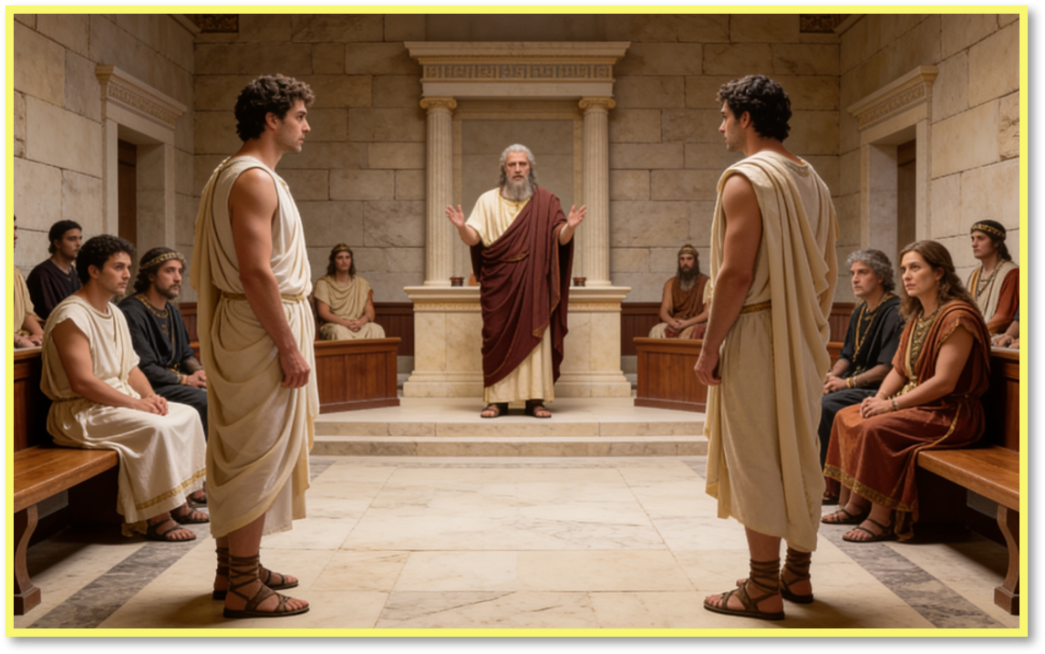
Martes
Protegiendo la identidad de la iglesia
«Si alguno de vosotros tiene un pleito con otro, ¿cómo se atreve a presentar demanda ante los inconversos, en vez de acudir a los creyentes?» (1 Corintios 6:1 NVI)
Lee 1 Corintios 5: 3, 12-13; 6: 1-13. ¿Qué está tratando de enseñar Pablo a los corintios y a nosotros?
R. Que los asunto que involucran a las personas de la iglesia, deben tratarse en la iglesia, no llevarlos a un tribunal civil. Con este consejo se protege la identidad de la iglesia, no dando un mal testimonio a la sociedad civil. En otras palabras no sacar los trapitos al sol.
Pablo demuestra naturalmente su preocupación por su testimonio ante los de afuera. Cita una situación particular en 1 Corintios 6:1-11, donde los creyentes llevan sus disputas internas a tribunales externos. Pablo se angustia porque la identidad de la iglesia está en juego aquí. Pablo introduce el párrafo mostrando su completa sorpresa de que algo como «lavar los trapos sucios» en público estuviera ocurriendo en la iglesia (versículo 1). Es bastante malo que hubiera disputas entre los creyentes, ¡pero llevar estas disputas para que los incrédulos juzguen es demasiado! El argumento de Pablo es agudo e irrefutable. Si el pueblo de Dios juzgará al mundo e incluso a los ángeles caídos en la vida venidera, ¿no son lo suficientemente competentes para juzgar «los asuntos más pequeños» y «las cosas que pertenecen a esta vida» (1 Corintios 6:2, 3)?7 Entonces, Pablo pregunta: ¿por qué «pedís sentencia a los que son de menor estima en la iglesia?» (versículo 4, RVR60).
«Se debe honrar a Dios en todo sentido, siendo participante de su naturaleza divina, para tener la seguridad del perdón de los pecados, con lo cual se pueda testificar acerca del amor de Dios. Pero en nuestra experiencia no se observan la afabilidad ni la alegría que deberían haber. Cristo dijo que si permanecemos en él, nuestro gozo será completo. Participemos entonces de la naturaleza divina, habiendo escapado de la corrupción que hay en el mundo a causa de la concupiscencia. Entonces, no echemos oprobio sobre Cristo al vivir vidas inconsecuentes, terrenales y sensuales. Elevémonos por encima de la atmósfera insalubre que prevalece en el mundo, y respiremos el aliento de Dios. Alimentémonos del pan de vida.» (Exaltad a Jesús, 5 de abril, p. 103).
Reflexionemos: Piensa en la lista de pecados que Pablo enumera en 1 Corintios 5: 10-11 y 1 Corintios 6: 9-10. ¿Por qué enumera los pecados sexuales junto con otros pecados como la idolatría, el robo, la codicia y la extorsión?

Slide 8

Miércoles
El antídoto contra la inmoralidad sexual
«¿O ignoráis que vuestro cuerpo es templo del Espíritu Santo, el cual está en vosotros, el cual tenéis de Dios, y que no sois vuestros?» (1 Corintios 6: 19).
Lee 1 Tesalonicenses 4: 1-8. ¿Qué dice este pasaje acerca de la conexión entre la santificación y el deber de evitar la inmoralidad sexual?
R. La única manera de vivir una vida santa con integridad en cuestiones sexuales es tener una relación íntima con Cristo a través del Espíritu Santo.
Los creyentes en la comunidad cristiana son identificados en 1 Corintios 6 como (1) lavados, santificados y justificados (1 Corintios 6:11); (2) «miembros de Cristo» (1 Corintios 6:15); y (3) «templos del Espíritu Santo» (1 Corintios 6:19). Ser un templo del Espíritu Santo es el único antídoto poderoso contra la inmoralidad sexual. Pablo dice: «¿O ignoráis que vuestro cuerpo es templo del Espíritu Santo...?» (versículo 19, RVR60). Este pensamiento es introducido por la última frase «¿No sabéis» en 1 Corintios 6:12-20 y se basa en las dos frases anteriores. Es decir, ser un templo del Espíritu Santo en el versículo 19 es equivalente a ser miembro de Cristo en el versículo 15. Asimismo, ser un templo del Espíritu Santo en el versículo 19 es equivalente a ser uno con el Señor en el versículo 17
«Es nuestra tarea conocer nuestras debilidades y pecados acariciados, que producen oscuridad y debilidad espiritual y han apagado nuestro primer amor. ¿Es la mundanalidad? ¿Es el egoísmo? ¿Es el amor por la estima propia? ¿Es la lucha por ser el primero? ¿Es la sensualidad lo que nos aleja de Dios? ¿Es el pecado de los nicolaítas que cambiaban la gracia de Dios por lascivia? ¿Es la indiferencia hacia la gran luz [Biblia]? ¿Es el mal uso o el abuso de las oportunidades y los privilegios lo que nos lleva a tener jactanciosas pretensiones de sabiduría y conocimiento religiosos, mientras la vida y el carácter son inconsistentes e inmorales? No importa qué haya sido lo que hemos acariciado y cultivado hasta tornarse fuerte y dominante, hagamos decididos esfuerzos para ser vencedores, para no perdernos» (Recibiréis poder, 18 de diciembre, p. 363).
Reflexionemos: Piensa en la devastación que los pecados sexuales han causado a la humanidad. ¿Qué nos dice esto acerca de cuán importante es este tema para los cristianos?

Slide 9
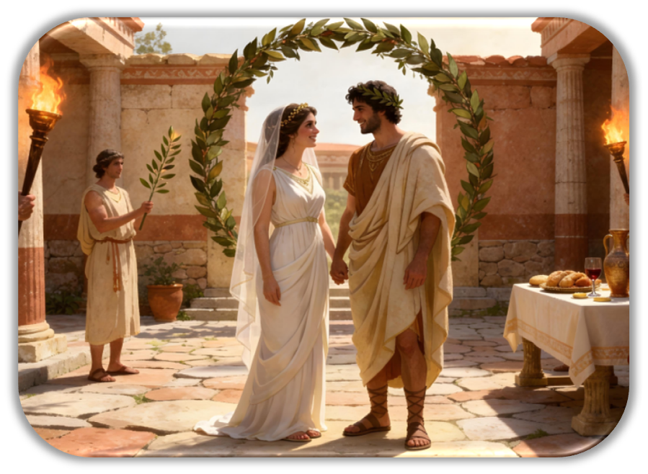
Jueves
El matrimonio y la soltería
«Pero en vista de tanta inmoralidad, cada hombre debe tener su propia esposa, y cada mujer su propio esposo» (Colosenses 7: 3 NVI).
Lee 1 Corintios 6: 19-7: 9. ¿Cómo ilumina este pasaje la forma en que se puede poner en práctica el mandato de huir «de la inmoralidad sexual» (1 Cor. 6: 18)?
R. Pablo aconseja que si alguien no puede resistir el pecado de la inmoralidad sexual, mejor debiera casarse para no cometer pecado. En este pasaje no se debe de mal interpretar los consejos de Pablo sobre el matrimonio.
De la lectura de 1 Corintios 6:12-20, es posible inferir que algunas personas en Corinto creían que tener relaciones sexuales fuera del matrimonio era permisible. Esto explicaría por qué Pablo entregó instrucciones sobre el matrimonio en la secuencia de su carta (1 Corintios 7:1-24). Los primeros versículos de esta sección están relacionados con el sexo dentro del matrimonio (versículos 1-7). Por 1 Corintios 7:1, sabemos que los corintios escribieron una carta pidiendo a Pablo aclaración sobre temas específicos (véase 1 Corintios 7:25; 8:1; 12:1; 16:1, 12). Los eruditos debaten si la declaración de Pablo sobre el sexo en este pasaje es suya o una cita de la carta que los corintios le enviaron.
«El casamiento es algo que afectará vuestra vida en este mundo y en el venidero. Una persona que sea sinceramente cristiana no hará progresar sus planes en esa dirección sin saber si Dios aprueba su conducta. No querrá elegir por su cuenta, sino que reconocerá que a Dios incumbe decidir por ella. No hemos de complacernos a nosotros mismos, pues Cristo no buscó su propio agrado. No quisiera que se me interpretara en el sentido de que una persona deba casarse con alguien a quien no ame. Esto sería un pecado. Pero no debe permitir que la fantasía y la naturaleza emotiva la conduzcan a la ruina. Dios requiere todo el corazón, los afectos supremos.» (El hogar cristiano, pp. 34, 35).
Reflexionemos: ¿Cómo podemos, como iglesia, protegernos de las opiniones aberrantes acerca de la sexualidad que dominan la cultura?

Slide 10
PARA ESTUDIAR Y MEDITAR
En lección de esta semana estudiamos dos temas muy importantes: 1) El pecado en la iglesia; y 2) El antídoto contra la inmoralidad en la iglesia.
En 1 Corintios, Pablo enfatiza el papel fundamental de la santidad para los cristianos, conectándola con la pureza sexual. Los miembros de la iglesia de Corinto vivían en un estado de disonancia entre la fe y la práctica al involucrarse en inmoralidad sexual mientras creían que eran llamados a ser santos. Pablo apela al Antiguo Testamento para resaltar que el matrimonio entre un hombre y una mujer es el lugar donde el sexo puede practicarse según el plan de Dios para la humanidad.
En este contexto, el apóstol subraya la importancia de que la iglesia mantenga su identidad como comunidad cristiana, distinta de la cultura circundante—no solo en asuntos de conducta sexual sino también en otros aspectos de la vida—para evitar comprometer su testimonio ante el mundo. Este mensaje es tan relevante hoy como lo fue para la iglesia de Corinto.

